Slide 1
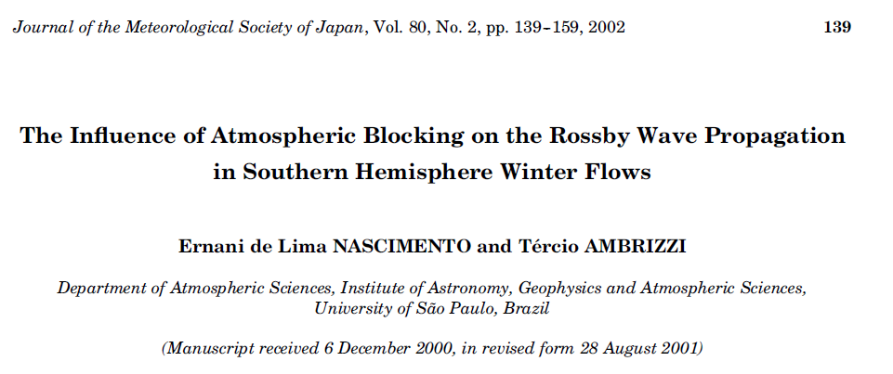
Por Elen Daiane Pelissaro

Slide 2
Introdução
Padrões de bloqueio são frequentemente responsáveis ​​por anomalias nos parâmetros meteorológicos, como temperatura e precipitação, em áreas abrangentes e com duração de dias a semanas;
Dificuldade em prever o início do bloqueio no ambiente operacional: necessidade de melhorar o entendimento sobre os mecanismos que influenciam seu ciclo de vida e também sobre como a presença de tais sistemas afeta o fluxo atmosférico em diferentes escalas de movimento.
Grande número de investigações com foco na influência de mecanismos de alta frequência na formação, manutenção e deterioração de sistemas de bloqueio;

Slide 3
Introdução
Muitos estudos também apresentam evidências de que a dinâmica de baixa frequência é relevante para o desenvolvimento de bloqueios (Austin 1980; Karoly 1983b; Lindzen 1986; Lejena's e Madden 1992; Naoe et al. 1997);
Alguns estudos recentes exploraram fluxos bloqueados também na zona do Pacífico Sul (Sinclair 1996; Renwick 1998; Marques e Rao 1999; Renwick e Revell 1999): Renwick (1998) mostrou uma relação consistente entre o ciclo do El Niño - Oscilação Sul e a frequência de bloqueios no sudeste do Pacífico;
Renwick e Revell (1999), observaram os desenvolvimentos dos bloqueios associados as propagações de ondas de Rossby planetárias, forçadas pelas fontes tropicais de calor, onde foi mostrado que os bloqueios podem ser entendidos em partes a partir da teoria linear de ondas de Rossby;

Slide 4
Objetivo
Identificar padrões de propagação que caracterizem modificações no comportamento da dispersão das ondas de Rossby durante a evolução dos sistemas de bloqueio no HS.
Análise numérica da propagação dos modos externos de ondas de Rossby nos fluxos de inverno do HS durante os períodos de atividade de bloqueio e nas semanas adjacentes (especificamente sobre o Oceano Pacífico)

Slide 5
Metodologia
Dados do NCEP/NCAR;
O método objetivo usado para identificar os fluxos bloqueados e determinar as datas de início e dissipação dos sistemas de bloqueio foi o índice proposto originalmente por Lejenaë e Økland (1983) e modificado por Tibaldi e Molteni (1990) (adaptado para Latitudes no HS de Tibaldi et al. 1994), definido por gradientes de alturas geopotenciais.

Slide 6
Metodologia
Estados básicos para o modelo: As Figuras 2 e 3 mostram as velocidades médias do vento de 250 hPa e campos de altura geopotencial de 500 hPa sobre o Pacífico Sul nos períodos definidos anteriormente.

Slide 7
Descrição do modelo e forçantes
O modelo barotrópico utilizado neste estudo é baseado na equação de vorticidade barotrópica amortecida;
No primeiro conjunto de experimentos, a forçante é representada de forma circular com 15° de raio, posicionado entre 20°S e 40°E (subtropical) e é interpretado puramente como um criador de ondas;
No segundo conjunto de experiências, a forçante representa o efeito da convecção tropical nos níveis superiores da troposfera (divergência no nível superior). Para este caso, anomalias da radiação de onda longa emergente (OLR) são usadas como indicadores da atividade convectiva nos trópicos;

Slide 8
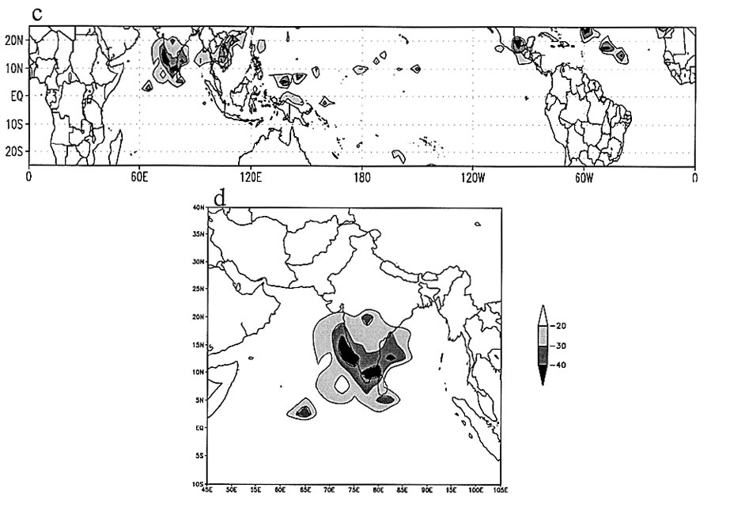
Descrição do modelo e forçantes
Anomalias (em relação á climatologia de julho e agosto para o período de 1979-1994) negativas de OLR: (a) e (b) referem-se ao período de 28 de junho a 17 de julho de 1995, e (c) e (d) ao período de 14 de agosto a 2 de setembro de 1995. ( a) e (c) indicam as anomalias correspondentes para todo o cinturão tropical. (b) [(d)] mostra o padrão de convecção escolhido para representar a forçante tropical em todas as situações BL1 (BL2).

Slide 9
Filtro de Hoskins
Como a duração de um padrão de bloqueio típico na SH é consideravelmente curta (5 a 10 dias; Trenberth e Mo 1985; Tibaldi et al. 1994), usamos estados básicos correspondentes a períodos de tempo muito curtos (6 e 7 dias) . Nesse caso, os processos de alta frequência no fluxo de estado básico não são eliminados adequadamente apenas pela média do tempo.
Para resolver esse problema, uma função de suavização foi aplicada aos componentes zonais e meridionais do estado básico, a fim de amortecer os processos de alta frequência após aplicar o tempo médio e truncar a expansão espectral no número de onda 21. Isso foi realizado com o uso do filtro espectral de Hoskins (Hoskins 1980; Sardeshmukh e Hoskins 1984).

Slide 10
Número de onda estacionário e fluxo de atividade de ondas
KS é o número de onda total para o qual uma onda de Rossby barotrópica está estacionária em um local específico em um determinado fluxo zonal de fundo;
Branstator (1983) e Hoskins e Ambrizzi (1993) mostraram que a distribuição de KS pode ser usada para inferir a localização de latitudes críticas e guias de ondas para ondas estacionárias de Rossby;
Aqui, o KS é usado para fornecer uma imagem qualitativa do fluxo de estado básico e permite uma primeira avaliação do impacto dos sistemas de bloqueio na estrutura dinâmica da dispersão das ondas de Rossby.

Slide 11
Número de onda estacionário e fluxo de atividade de ondas
Outra abordagem aplicada neste estudo é a análise do fluxo de atividade das ondas, conforme definido originalmente por Plumb (1986). Para entender melhor a propagação de distúrbios transitórios em um fluxo médio que varia lentamente no tempo , Plumb (1986) definiu a quantidade vetorial MT que é uma medida conservável do fluxo da atividade de distúrbios (para transientes de pequena amplitude) e que é paralela a velocidade de grupo para um trem de ondas quase-plano.

Slide 12
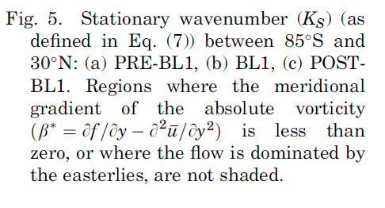
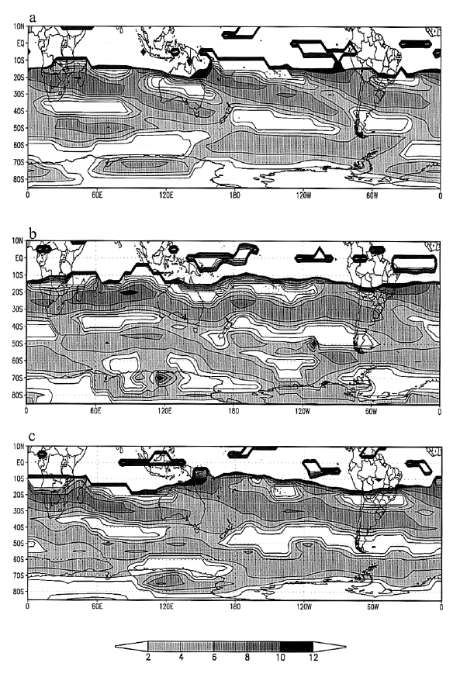
Resultados Configuração espacial de KS
As configurações para BL1 e BL2 mostram que os valores de KS em latitudes sub-polares no setor do Pacífico são, em média, mais altos do que para os casos não-bloqueados.

Slide 13
Resultados Configuração espacial de KS
Dois máximos referentes aos jatos polar e subtropical em todos os casos;
Máximo deslocado para norte durante os eventos;
Ligeiro aumento de KS em altas latitudes durante os episódios de bloqueio;
Valores médios de KS atingindo 3 (BL2) e 4 (BL1) no setor sub-polar são limitados ao norte por valores em torno de 1 e 2.
Com base na teoria linear de propagação de ondas de Rossby, esse perfil meridional sugere que um um trem de ondas com números de onda de até 3 ou 4 poderia propagar-se em latitudes mais altas

Slide 14
Resultados do modelo barotrópico
Integrado em 20 dias;
Resultados em termos de anomalias de vorticidade e fluxos de atividade de onda (direção e magnitude do vetor MT).

Slide 15
Casos PRE-BL1, BL1 e POST-BL1: forçamento subtropical em 20°S, 40°E
Concordância entre a posição do KS máximo na região subtropical do Pacífico Sul;
8b: valores altos no setor subtropical. A magnitude máxima da atividade das ondas ocorre perto do setor onde na semana seguinte o bloqueio seria estabelecido .Esse resultado concorda com os obtidos por Nakamura (1994) e Naoe et al. (1997).
BL1: propagação em latitudes mais altas, fluxo de atividade de onda mais intenso na região subpolar;
Propagação volta para os subtrópicos, e fluxo mais fraco que em 8b;

Slide 16
Casos PRE-BL2, BL2 e POST-BL2: forçamento subtropical em 20°S, 40°E
Pré-bloqueio: ondas orientadas zonalmente ao longo do jato subtropical;
9b: máximo no setor longitudinal próximo à zona onde um anticiclone bloqueador estava prestes a se formar. Resultado é semelhante ao observado no caso PREBL1.
Atividade de onda mais intensa em latitudes mais altas, mas com amplitudes menores quando comparada ao caso BL1 (forçante mais longe do bloqueio)
Propagação de ondas com o eixo principal de volta à região subtropical, embora com menor amplitude quando comparado à Fig. 9a.

Slide 17
Casos PRE-BL1, BL1 e POST-BL1: forçamento tropical em 0°, 90°E
Propagação subtropical que coincide com o KS máximo para esta região. As duas figuras a e b apresentam valores maiores do que os obtidos com o experimento anterior;
Magnitude máxima do campo vetorial MT na zona longitudinal em que o bloqueio se desenvolve;
Atividade das ondas mais intensa em latitudes mais altas do Oceano Pacífico (Figs. 10c e 10d), e mostra amplitudes maiores em comparação a forçante subtropical;
POST-BL1: atividade máxima das ondas na região subtropical, mais fraca que a e b.

Slide 18
Casos PRE-BL2, BL2 e POST-BL2: forçamento tropical em 75°E, 10°N
PRE-BL2: intensa atividade das ondas na região subtropical do oeste da Austrália até a região do Atlântico Sul;
Fluxo de atividade das ondas mostra um valor máximo em que o bloqueio se desenvolveria no período subsequente;
BL2: intensificação da atividade das ondas em altas latitudes;
A solução obtida para o caso POSTBL2 mostra um padrão de propagação semelhante ao encontrado com o forçamento subtropical.

Slide 19
Resumo e considerações finais
A distribuição KS enfatizou a importância dos fluxos de jato como guias de ondas eficientes e os resultados numéricos foram consistentes com os principais recursos representados pela distribuição KS;
As principais características destacadas pelos resultados numéricos da atividade das ondas de Rossby durante o ciclo de vida dos bloqueios podem ser resumidas da seguinte forma:
As ondas no PREBL se desenvolvem e se propagam pelas latitudes subtropicais, e os bloqueios se desenvolvem próximos aos máximos do fluxo de onda, no próximo período;
Durante o BL, as propagações ocorrem em altas latitudes (reforçadas pelo Ks, durante este período);
No POSTBL, imediatamente após o bloqueio as ondas passam a ter propagação nos subtrópicos novamente;
A mudança da forçante e sua posição não alterou este padrão.
Sugere-se que um monitoramento constante das ondas de Rossby planetárias via fluxo de atividade das ondas pode ser útil para melhorar a habilidade de prever o início do bloqueio no HS durante o inverno.

